Slide 1
风电场后评估体系
制作人: 贺子光 张若愚

Slide 2
风电场后评估体系
风电场后评估的目的为在实际上网发电量与后评估上网发电量对比中寻求风电场设计评估中的疏漏并对其进行修正，以降低对风电场发电量计算的不确定度，从而提高对风电场效益估算的可信度。
理论上网发电量和实际上网发电量存在偏差的原因主要有，风电机组性能降低、模型模拟不可靠、测风数据测量不可靠、测风数据处理不可靠、上网发电量折减系数不确定性分析偏离实际这几大原因。

Slide 3
风电场后评估体系
华润内黄风电场内安装了4家主流整机厂商的5个机型的测试风机，进行性能的比较和评估。有效改善了风场管理，实现了持续优化，对后续项目的风机选型也起到了指导作用。
龙源电力在江苏如东竖起了包括8个厂家的9种测试机型。
三峡集团在福建兴化湾的海上风电场也立了几个厂家的测试机型，都在通过后评估团队对各厂家的风机进行功率曲线测试。

Slide 4
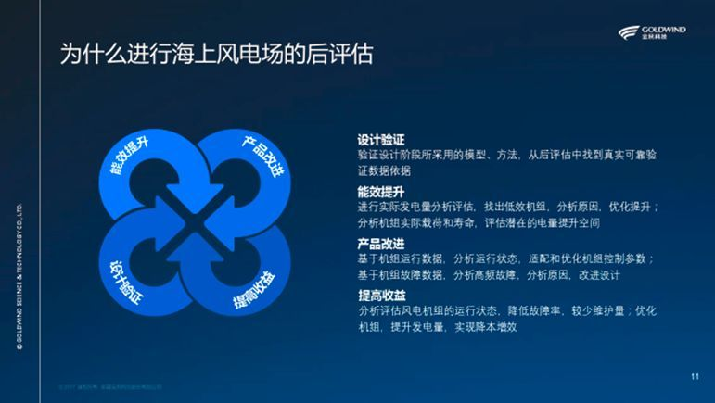
海上风电场后评估-原因

Slide 5
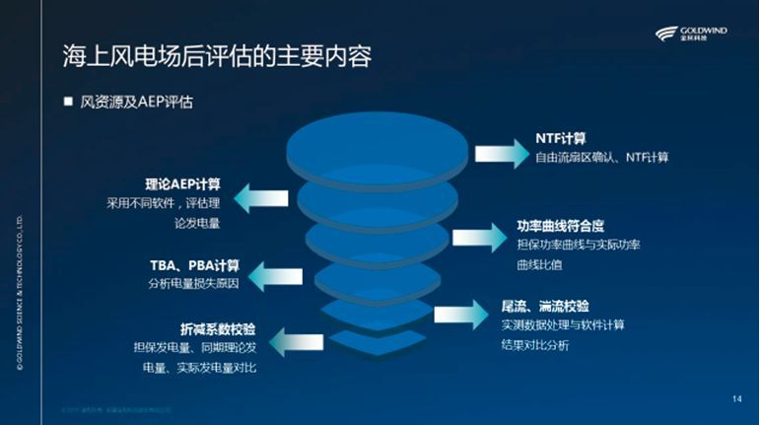
海上风电场后评估-内容

Slide 6
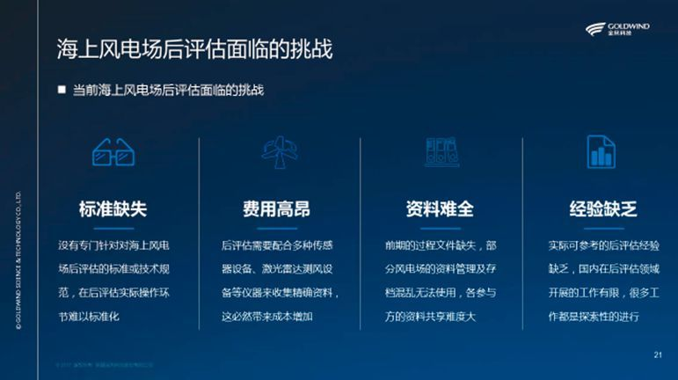
海上风电场后评估-挑战

Slide 7
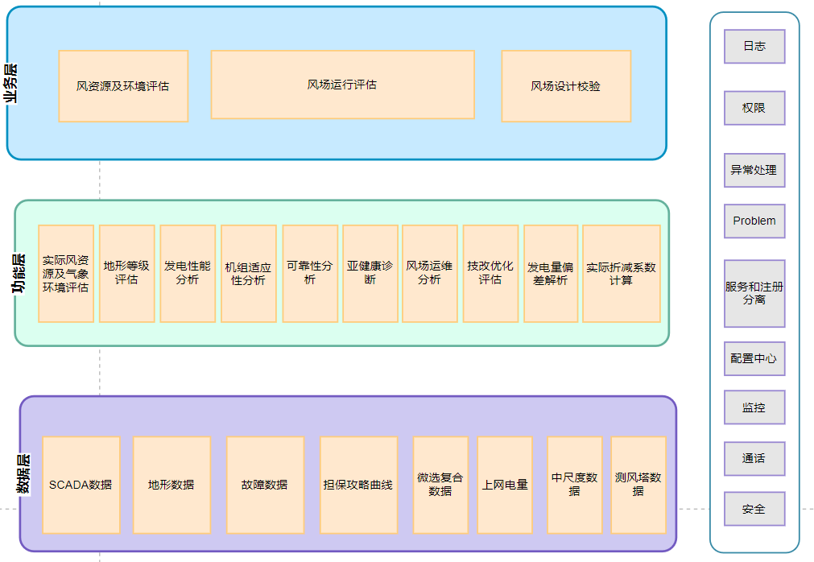
金风科技 Resmart 云平台 系统架构图

Slide 8
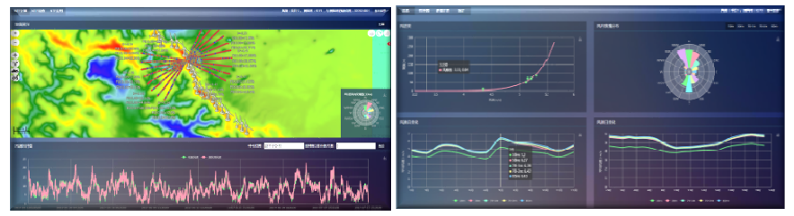
风资源及环境评估模块部分图表

Slide 9
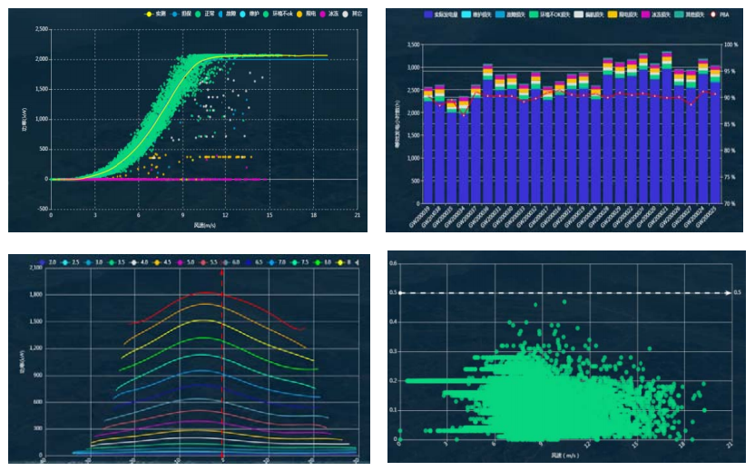
风电场运行评估模块部分图表

Slide 10
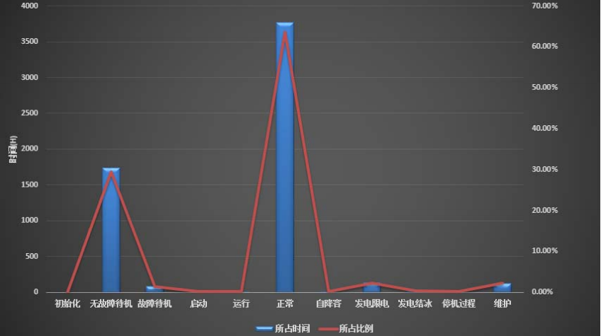
后评估案例
该项目位于南方某省份，安装 33 台 1.5MW 风机，属于复杂山地地形。评估的目的在于评估风电场未来产能水平，找到影响发电量的主要因素，提出增功提效的方向。
1. 运行时间评估
通过分析上图可以得出：
机组故障时间占比 1.44%，机组技术可利用率为 98.56%；
发电状态时间占比 66.42%，发电时间较少；
造成发电时间偏少的主要影响因素为无故障待机，占比约 30%；
机组虽然处于南方，但是存在 2.28%的限电时间；
机组维护时间偏多，平均每台机组停机 5 天，占比 2.15%；
启动、运行、停机过程、结冰时间占比无异常。

Slide 11
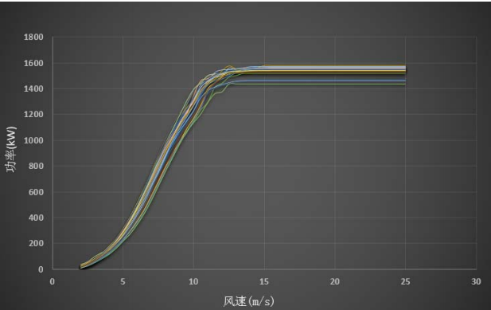
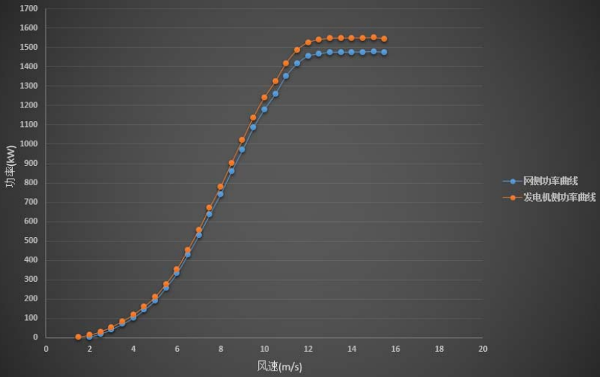
后评估案例
2.发电性能分析--功率曲线分析
通过计算功率曲线一致性为 92.66%，较为分散。有 4 台风机额定功率比 1500kW 低 20~30kW。
该机组发电机侧额定功率在 1549kW，与理论额定功率 1550kW 较为接近，而网侧额定功率却无法达到 1500kW，这从侧面反映出该风机自耗电较高。

